Slide 1







STARTUP-HACKATON <<12I21>>
Трек от Group-IB. Business Email Compromise Detection
Команда Bbyby
Кагерманов Уллубий
финансист + аналитика + DS и ML, язык Python
Рогозин Михаил
Python, WebDev,
Data Science, DevOps
Казин Алексей
PHP, Python,
Servers & nets
Золотарев Ярослав
Python, WebDev,
Servers & nets

Slide 2
Summary
Архитектура
Историчес-кие данные
Обработка сообщений
Output
Q&A
Задача
Решение
Результат
В рамках задания вам предлагается построить классификатор, способный выявлять письма, написанные злоумышленниками после взлома корпоративного почтового аккаунта.
Распарсить при помощи библиотеки mailbox для языка python два корпуса писем, представляющие из себя обучающую и тестовую выборки в формате .mbox.
Создать программу, определяющую какие письма являются подлинными, а какие рассылаются злоумышленниками, получившими доступ к корпоративной почте
Результатом обработки нашей программой тестовой выборки является файл result.csv, содержащий две колонки: ‘UID’ и ‘VERDICT’, где UID - уникальный идентификатор письма тестовой выборки, VERDICT -- 1, если письмо можно считать подлинным, иначе 0.

Slide 3
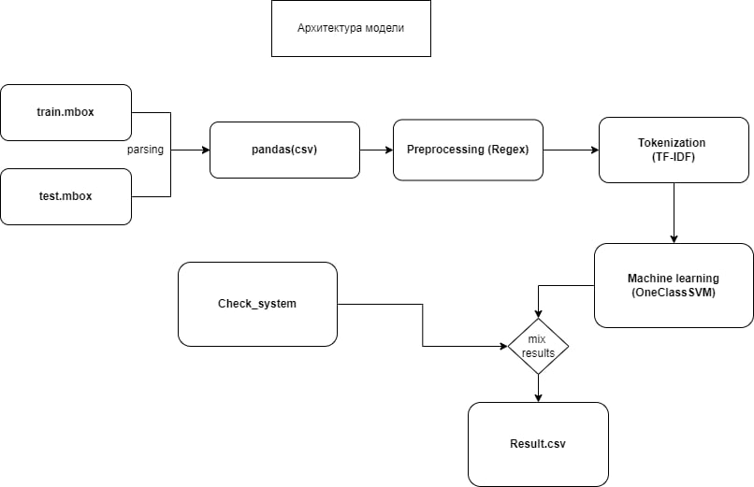
Summary
Архитектура
Историчес-кие данные
Обработка сообщений
Output
Q&A

Slide 4
Summary
Архитектура
Историчес-кие данные
Обработка сообщений
Output
Q&A

Slide 5
Summary
Архитектура
Историчес-кие данные
Обработка сообщений
Output
Q&A

Slide 6
Summary
Архитектура
Историчес-кие данные
Обработка сообщений
Output
Q&A

Slide 7
Summary
Архитектура
Историчес-кие данные
Обработка сообщений
Output
Q&A

